Slide 1
Усний рахунок
Підготувала:
Ахмадєєва С.М.

Slide 2
69-48
43+26
98-53
21+19
28+70
42+25

Slide 3
21,45,98,67,40,69

Slide 4
«Знаки загубилися» 56-43 19 37+18 55 72+12 100 86-31 27 90-55 50 63+12 77

Slide 5
<,=,<,>,<,=

Slide 6
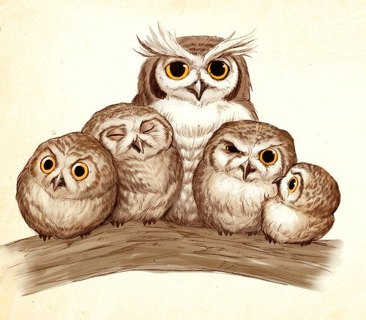
МОЛОДЦІ!

